Slide 1
Ecosistema HCM
Transformación a Plataforma Cloud
Presentación Diciembre 2025

Slide 2
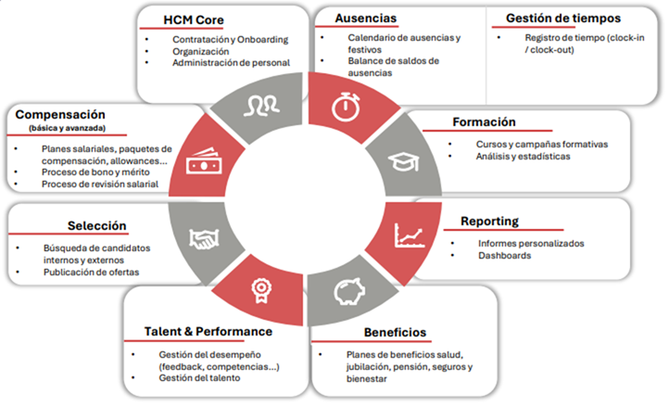
Ecosistema HCM
Datos
  Información Empleados
  Información Organizativa
  Payroll Empleados
  Acceso Edificios
  Información adicional
  Ausencias/Vacaciones
  Vacantes
  Candidatos
Archivos Personales
Talen Link
PRL
Gastos
OKN
Incentivos CallCenter
(Mensuales)
Vacaciones CallCenter
(Vacaciones cupo)
Registro horario
(Tornos)
Calabrio WFM
Gestoría
(Nomina)
Gestion de Externos
BI
CallCenter Externos
Triskell
Host-DB2
Servicios Web Negocio
BPM
Lotus Notes
Gestor Documental
Intranet
Service Now -Control Desk
AD
(Directorio Activo)
OIM
(Gestion de Identidades)
  Proceso HR
  Proceso no-HR

